Slide 1
ADET DÜZENSİZLİKLERİ VE VAJİNAL KANAMAYA YAKLAŞIM
30.04.2024
DR.ECEM GİRİTLİ
KTÜ AİLE HEKİMLİĞİ ABD

Slide 2
Sunum Planı
Menstural siklus fizyolojsi
Adet düzensizliğinde terminoloji
Anormal uterin kanamalar
Anormal uterin kanamalara yaklaşım
Kaynaklar

Slide 3
Amaç
Adet düzensizlikler ve vajinal kanama hakkında bilgi vermek.

Slide 4
Anormal uterin kanamalar (AUK) klinik pratikte aile hekiminin sık karşılaştığı jinekolojik yakınmalar arasında olup hayat boyunca kadınların %30’unu etkiler.
AUK’un yaklaşık 2/3’ü organik nedenlerle meydana gelir. Kalan 1/3’ünü oluşturan disfonksiyonel uterin kanamalar (DUK), uterustan adet dışında oluşan, organik bir neden olmayan kanamaları ifade eder
Genelde hormonal sebeplerle meydana gelen anovulatuvar kanamalardır. Ancak ovulatuvar olan DUK da görülür. Tanı için organik bir neden, gebelik, sistemik bir hastalık varlığı olmamalıdır. Kanama genellikle süre, miktar ve sıklık açısından fazladır.
Aile hekimine en sık başvuru, menstrüel kanamanın süre olarak uzun ve miktar olarak fazla olması olup, her yıl 30-49 yaş arası kadınların 20’de biri aile hekimlerine bu nedenle başvurmaktadır.
DUK, jinekolojik şikayetlerin %10-15’ini oluşturur. En fazla (%70) hormonal değişikliklerin görüldüğü perimenarşal (ilk adet olunan dönem) ve perimenopozal dönemde ortaya çıkar. %30 kadar kısmı ise üreme döneminde (18-45 yaş) görülür.
Ovulatuvar olanların oranı %10’dur ve bunlar genellikle üreme döneminde görülür. Anovulatuvar olanlar ise %90 oranında perimenarşal ve perimenopozal dönemde görülürler.

Slide 5
Menstural siklus fizyolojisi
Her menstural siklus, hipotalamus, hipofiz, overler ve endometriyum arasındaki karmaşık etkileşim sonucu oluşur
Menstural siklus temel olarak ovaryan siklus ve uterin siklus olarak 2 komponente ayrılır
Ovaryan siklus foliküler faz ve luteal fazdan oluşmaktadır

Slide 6
Menstural siklus fizyolojisi
Foliküler faz menstruasyon ile başlar. Bu fazda foliküller gelişmektedir
Folikullerin gelişim basamakları:
Primordial folikül
Preantral folikül
Antral folikül
Preovulatuar folikül
Foliküler fazda FSH’ın artışı baskın folikül gelişimini ve östrojen salınımını uyarır

Slide 7
Menstural siklus fizyolojisi
Foliküler faz LH pikinden önceki gün sonlanır. Ortalama menstural siklus süresi 21-35 gündür. Foliküler faz yaklaşık 14-21 gün sürer
Menstural sikluslar arasındaki interval değişikliği primer olarak foliküler fazdaki değişikliklerden kaynaklanmakta luteal faz göreceli olarak sabit kalmakta
Östrojen belirgin bir noktaya ulaştığı zaman GnRH üzerinde uyarıcı etki gösterir ve LH salınımı ile birlikte ovülasyon gerçekleşir
.

Slide 8
Menstural siklus fizyolojisi
Ovulasyon göstergeleri:
Bazal vücut ısısının artması
Servikal mukusun kalınlaşması
Midluteal (siklusun 21. günü) serum progesteron düzeyinin >3 ng/ml olması
USG ile tespit edilen folikülün kaybolması

Slide 9
Menstural siklus fizyolojisi
Ovülasyondan sonra korpus luteum oluşur ve progesteron salgılar. Korpus luteumun oluşumundan sonraki dönem luteal faz olarak adlandırılır
Luteal faz LH piki ile başlar, sonraki menstruasyon ile biter
Luteal faz ise yaklaşık 14 gün sürer
.

Slide 10
Menstural siklus fizyolojisi
Östrojen, foliküler fazda proliferatif etkilerden sorumlu iken, progesteron ise luteal yani sekretuar fazda diferansiasyondan sorumludur.
Progesteron döllenmiş yumurtanın implantasyonu için endometriumu hazırlar. Bu olay gerçekleşmez ise yaklaşık 14 gün sonra korpus luteum geriler ve progesteron düzeyi düşer.
.

Slide 11
Menstruel siklus fizyolojisi
Progesteronun düşmesi ile birlikte endometrium bütünlüğünü koruyamaz ve menstruasyon gerçekleşir.
Endometriumun işlevsel ve bazal katmanlarında bulunan spiral arteriyoller kasılma özelliğine sahiptirler ve yaklaşık yedi gün içerisinde kanama durur.
.

Slide 13
Adet düzensizliklerinde terminoloji
Normal menstural siklus: 21-35 gün uzunluğunda, menstural kanama 2-7 gün sürmekte, kanama miktarı 80 ml’den fazla olmamakta
Siklus uzunlukları arasındaki fark 7-9 günden fazla değilse düzenli siklus olarak kabul edilmekte
Menstural siklusun normal paterninin dışındaki durumları tanımlamak için menoraji, metroraji, polimenore, oligomenore, hipomenore, hipermenore terimleri kullanılmakta

Slide 14
TANIMLAMALAR
Aralık Süre Miktar
Oligomenore >35gün Normal Normal
Polimenore <21gün Normal Normal
Menoraji Regüler Uzamış Artmış
Metroraji İrregüler Uzayabilir Normal
Menometroraji İrregüler Uzun Artmış
Hipermenore Regüler Normal Artmış
Hipomenore Regüler Normal Azalmış

Slide 15
Amenore
Primer amenore:
13 yaşına gelmiş bir hastada sekonder seks karakterleri gelişmemesi ve adet olmaması veya
15 yaşına gelmiş bir hastada sekonder seks karakterleri gelişmiş olmasına rağmen adet olmaması
Sekonder amenore:
Daha önce adet düzeni normal olan bir kadının en az 6 ay süreyle adet görmemesi veya
Daha önce adetleri düzensiz olan bir kadının en az 12 ay ya da altı siklus adet görmemesi

Slide 16
Primer amenore
Tedavi:
Esas olan alta yatan nedeni bulup tedavi etmektir
Fiziksel ve psikolojik strese bağlı fonksiyonel amenoresi olan hastalarda
hızlı kilo değişimlerinin önlenmesi
egzersiz yoğunluğunun azaltılması
duygusal sorunlarının çözümlenmesi etkili olabilir.

Slide 17
Primer amenore
Primer amenorede etyoloji:
Fizyolojik:
Yapısal gecikme
Gebelik
Patolojik:
Normal meme gelişimi, normal pelvik muayene:
Hipotiroidi
Hiperprolaktinemi
Normal meme gelişimi, anormal pelvik muayene:
Testikuler feminizasyon
Anatomik anomaliler (imperfore hymen, urogenital septum)
Meme gelişimi yok, normal pelvik muayene:
Hipotalamik bozukluk
Anoreksia nervosa
Aşırı kilo kaybı, stres, kronik hastalık, aşırı egzersiz
Gonadotropik eksiklik
Gonadal disgenezi
Etyoloji:
Fizyolojik:
Yapısal gecikme
Gebelik
Patolojik:
Normal meme gelişimi, normal pelvik muayene:
Hipotiroidizm
Hiperprolaktinemi
Normal meme gelişimi, anormal pelvik muayene:
Testikuler feminizasyon
Anatomik anomaliler(imperfore hymen, urogenital septum
Meme gelişimi yok, normal pelvik muayene:
Hipotalamik bozukluk
Anoreksia nervosa,
Aşırı kilo kaybı, stres, kronik hastalık, aşırı egzersiz, stres
Gonadotropik eksiklik
Gonadal disgenezi

Slide 18
Primer amenore
Hipotiroidisi olan hastalarda tiroid hormonu replasmanı yapılmalı
İnsülin direnci olan hastalarda metformin kullanılmalı
Gonadal gelişim bozukluğu olan hastalarda kombine OKS’ler kullanılmalı

Slide 19
Sekonder amenore
Amenorenin en sık görülen tipi sekonder amenore
Etyoloji:
Gebelik (en sık)
Kronik anovulasyon
(polikistik over sendromu)
KAH
Hipotalamik supresyon
Kilo kaybı, anoreksia
Prolaktinoma
Hipotiroidizm
Asherman sendromu
İlaç kullanımı
Kafa travması
Prematür over yetmezliği
Hipofiz adenomu

Slide 20
Sekonder amenore
Tedavi:
Altta yatan nedene göre tedavi planlanmalı
PKOS hastalarında diyet ve egzersiz danışmanlığı yapılmalı, hem insülin direncini kırmak hem de ovülasyon indiksiyonu için metformin tedavisi planlanmalı
Hipotiroidizm de tiroid hormon replasmanı yapılmalı

Slide 21
Sekonder amenore
Prolaktinoma varlığında dopamin agonistleri kullanılmalı
Prematür over yetmezliğinde östrojen ve progesteron replasmanı uygulanmalı
Androjen üreten tümör varlığında cerrahi planlanmalı

Slide 22
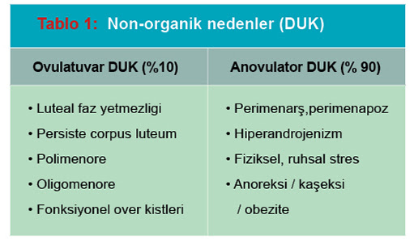

Slide 23
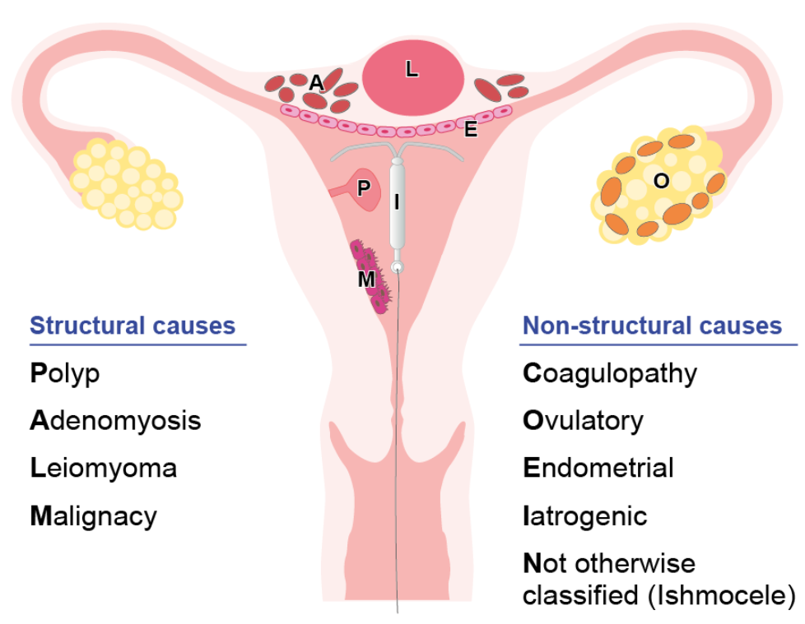
Anormal uterin kanamalar
PALM-COEIN sınıflandırması:

Slide 24
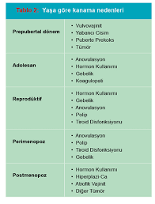
Anormal uterin kanamalar
Yaş gruplarına göre etyoloji:

Slide 25
Anormal uterin kanamalara yaklaşım
Anormal uterin kanamalı hastada tanı için anamnez ve fizik muayene çok önemli
Anamnez:
Yaş
Daha önceki adet düzeni (uzunluk, kanama süresi, kanama miktarı, ara kanama)
Son adet tarihi
Kanama şikayetinin ne zamandır olduğu
Kanama miktarı

Slide 26
Anormal uterin kanamalara yaklaşım
Kanamanın tekrarlayıcı özelliği
Kanamaya eşlik eden semptomlar
Kanamada pıhtının varlığı
Kanamanın rengi
Gebelik öyküsü (doğum şekli, abortus öyküsü)
Ameliyat öyküsü
.

Slide 27
Anormal uterin kanamalara yaklaşım
Cinsel aktivite durumu
Kronik hastalık varlığı
endokrin bozukluk
tiroid bozukluğu
karaciğer, böbrek hastalığı
hematolojik hastalık

Slide 28
Anormal uterin kanamalara yaklaşım
İlaç kullanımı
Antipsikotikler
Progestanlar
OKS
Dijitaller
Kortikosteroidler
Fenitoin
Reçetesiz-Bitkisel ilaçlar

Slide 29
Anormal uterin kanamalara yaklaşım
Rahim içi araç kullanımı
Travma öyküsü
Soygeçmiş
ailede benzer şikayet
ailede kanama bozukluğu
genetik hastalık

Slide 30
Anormal uterin kanamalara yaklaşım
Fizik muayene:
Vital bulgular
Vücut sıcaklığı
Kan basıncı
Nabız
Solunum sayısı
Saturasyon
Boy, vücut ağırlığı ölçümü, beden kitle indeksi hesaplama

Slide 31
Anormal uterin kanamalara yaklaşım
Detaylı karın muayenesi
Ağrı ve hassasiyet varlığı
Akut batın yönünden değerlendirme
Ele gelen kitle
Uterus muayenesi
Vajinal muayene
Vajinal laserayon
Yabancı cisim
Vajinal Hematom
Perine laserasyonu
Vajinal akıntı
.

Slide 32
Anormal uterin kanamalara yaklaşım
Rektal muayene
Hemoroid
Laserasyon
Rektal tuşe aktif kanama bulgusu
Pelvik muayene
Ağrı lokalizasyonu
Ele gelen bir kitle(adneksiyal bir kitle)

Slide 33
Anormal uterin kanamalara yaklaşım
Laboratuvar inceleme:
Hastanın fizik muayenesi ve öyküsüne göre planlama yapılmalı
β-hCG – öncelikle üreme çağındaki her kadında
Hipertiroidi veya hipotiroidi değerlendirmesi için TSH bakılmalı
Menarştan itibaren menoraji yakınması ile başvuran hastalarda koagülopatiyi araştırmak için PT, PTT ve kanama zamanı bakılmalı
Notes:
Üreme çağındaki her kadında öncelikle gebeliği araştırmak için β-hCG bakılmalıdır.

Slide 34
Anormal uterin kanamalara yaklaşım
PKOS düşünülen hastalarda LH, testesteron ve androstenedion bakılmalı
Geç başlangıçlı KAH düşünülen hiperandrojenizm bulguları olan hastalarda öncelikli olarak sabah bazal 17-hidroksiprogestreon düzeyine bakılmalı

Slide 35
Anormal uterin kanamalara yaklaşım
Değerlendirmenin bütünlüğünü sağlama açısından:
Tam kan sayımı
Hemoglobin
Hematokrit
Lökosit
Trombosit
Biyokimya (BFT, KCFT vs.)
Tam idrar tetkiki

Slide 36
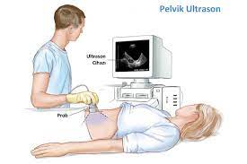
Anormal uterin kanamalara yaklaşım
Görüntüleme:
Pelvik USG: Endometriyum, uterus ve over anormalliklerini değerlendirmek için kullanılır
PKOS hastalarında foliküller içeren büyümüş over saptanabilir.
Büyümüş uterus içerisinde fibroidlerin varlığı saptanabilir.

Slide 37
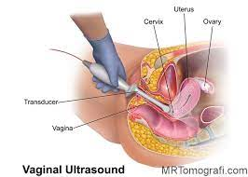
Anormal uterin kanamalara yaklaşım
Transvajinal USG: Endometriyum kalınlığını değerlendirmede kullanılır. Postmenopozal endometriyum kalınlığı 4-5 mm’den fazla olan hastalarda biyopsi planlanmalı
Miyom ve polipler için çok duyarlı bir yöntem olmasa da tanı koydurabilir.

Slide 38
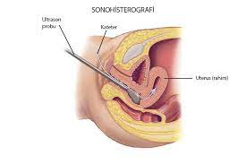
Anormal uterin kanamalara yaklaşım
Sonohisterografi: Salin solusyonunun uterus içine verilmesini takiben yapılan transvajinal USG işlemidir. Anormal transvajinal USG bulguları olan hastalarda fokal ve diffüz anormalliklerin birbirlerinden ayırt edilmesini sağlar.
Fokal anormallik varlığında histeroskopi yapılmalı
Diffüz anormalliklerde endometriyal biyopsi veya dilatasyon küretaj yapılmalı

Slide 39
Anormal uterin kanamalara yaklaşım
MR: Transvajinal USG’yi tolere edemeyen hastada alternatif yöntem
Uterus değerlendirmesinde kullanılabilir
Adenomiyozis düşünülen hastalarda en iyi görüntüleme yöntemi

Slide 40
Anormal uterin kanamalara yaklaşım
Ayırıcı tanı:
Hastalarda gebelik her zaman değerlendirilmeli
OKS kullanımı: Düşük doz OKS’ler lekelenme tarzında kanamalar yapabilir
Fibroid: Fibroidler veya leomiyomlar benign uterin tümörleridir
Pelvik rahatsızlık ile birlikte ağır ve uzun seyreden adet kanamaları görülür

Slide 41
Anormal uterin kanamalara yaklaşım
Adenomiyozis: Miyometriyumda endometriyal bezlerin bulunmasıdır
Sıklıkla 40 yaşından sonra semptom vermeye başlar
Kadınlarda ağır ve uzamış adet kanamalarına neden olur
Kanamaya dismenore eşlik edebilir

Slide 42
Anormal uterin kanamalara yaklaşım
Endometriyal polip: Düzensiz sikluslara, intermenstural kanamalara ve menorajiye neden olabilir
Anovulatuar kanama: Menarşı takiben ilk yıllarda ve perimenopozal dönemde fizyolojik
Hiperandrojenizme bağlı anovulasyon nedenleri:
PKOS
Geç başlangıçlı KAH
Androjen üreten tümörler

Slide 43
Anormal uterin kanamalara yaklaşım
PKOS: Hirsutizm, kas kitlesinde artış, kliteromegali, ses kalınlığı, meme atrofisi, yağlı cilt, akne gibi hiperandrojenizm bulguları
Kadınlarda oligomenore veya menometroraji tarzında kanamalar
Puberte döneminde başlayan uzun yıllar devam eden düzensiz menstural siklus öyküleri var
Normal FSH, artmış LH, insülin direnci ve hiperinsülinemi görülebilir

Slide 44
Anormal uterin kanamalara yaklaşım
Endokrin bozukluklar: Hem hipotiroidi hem de hipertioidi menstural siklus düzensizliklerine neden olur.
Hipotiroidide amenore, oligomenore, polimenore veya menoraji gibi birçok düzensizlik görülebilir
Koagülasyon bozukluğu: Koagülasyon bozukluğu menorajiye neden olur
En sık görülen koagülasyon bozuklukları trombositopeni ve von willebrand hastalığıdır
Özellikle menarşta kanama daha şiddetlidir

Slide 45
Anormal uterin kanamalara yaklaşım
Endometriyal hiperplazi: Endometriyum epitelinin aşırı çoğalmasıdır.
Hiperplaziye neoplazi eşlik etme olasılığı %1 olarak bilinmektedir
Atipi varlığında bu oran %30’a kadar çıkmakta
Endometriyal hiperplazi de menoraji veya metroraji tarzında kanama düzensizlikleri görülür

Slide 46
Anormal uterin kanamalara yaklaşım
Endometriyal kanser: Daha çok postmenopozal kanamalardan sorumlu
Perimenopozal dönemde menometroraji olarak kendini göstermekte
Servikal kanser: Düzensiz kanamalara ve lekelenmelere yol açabilir.
Postkoital kanama ve adet düzensizliği varlığında düşünülmeli

Slide 47
Anormal uterin kanamalara yaklaşım
Tedavi:
Aile hekimi için birinci basamakta hastaya sunulacak çok sayıda tedavi seçeneği mevcuttur. Tedaviye karar verirken hastanın yaşı, kanama düzeni ile ilgili beklentileri, hastanın çocuk isteği olup olmadığı ve kontrasepsiyon ihtiyacı göz önüne alınmalıdır
,

Slide 48
Premenstrüel kanama leke tarzında az miktarda ise tedavi gerekmeyebilir. Kanama miktarı fazla ise progesteronlar birinci basamakta tercih edilebilir.
Ovulasyon kanaması genellikle midsiklusta az leke gibi, nadiren adet tarzında olur. Bilgilendirme ve takip yeterlidir.
Siklusun süre ve miktar değişiklikleri ile ilgili kanamalarında siklik tedavi (E takiben E+P, KOK…) uygundur.
Kontrasepsiyon ihtiyacı da olan kadınlarda KOK iyi bir seçenektir.
Kombine oral kontraseptifler (KOK), kanama miktarını azaltıcı ve düzenli siklus sağlayıcı bir etki gösterirler.

Slide 49
Anovulatuvar kanamalarda ilk amaç kanamayı durdurmak, sonra da tekrarlamasını engellemek ve siklusu düzenlemektir.
Akut kanama tedavisinde en doğru iş probe küretaj (PC) ile kavitenin temizlenmesi ve alınan parçaların da patolojik incelemeye gönderilmesidir.
Ultrasonografide endometriyum ince ise, PC sırasında az parça gelmişse, çok uzun süren kanamalarda ilk önce E vererek endometriyum düzenlenir.
Sonra kanamanın düzenlenmesi ve siklus oluşturulması için P ile devam edilir.
DUK çoğunlukla karşılanmamış E etkisine bağlı olduğundan P tedavileri hem kanamayı durdurur,
hem de E’nin endometriyum üzerindeki olumsuz etkilerini antagonize eder, senkron dökülme sağlar. En az 12-14 gün süre ile verilmelidir

Slide 50
Kanama miktarının durumu, patolojik bulgulara göre bazen siklusun 5-26 günleri arasında verilen P tedavileri gerekli ve etkili olabilir.
Progesteron salgılayan rahimiçi sistemler (Mirena) kanama kontrolünde iyi bir seçenektir.
Danazol veya GnRH analogları da tedavide kullanılmakla beraber yan etkileri ve maliyetleri dolayısı ile kadın hastalıkları ve doğum uzmanları aracılığı ile kullanılması uygundur.
Antifibrinolitik ajanlar (traneksamik asit) ve NSAID grubu ilaçlar da kanama azaltıcı olarak kullanılabilirler.
Anemi varlığında hastaya demir preparatları verilmesi gereklidir.
Tedavide kanama yoğunluğunun azaltılması, menstrüel düzensizliğin ve hiperplazinin önlenmesi, aneminin iyileştirilmesi, hayat kalitesinin yükseltilmesi ve anksiyetenin giderilmesi amaçlanır.

Slide 52
Takip
Aile hekimi tedavinin takibinde önemli bir rol üstlenmelidir.
Medikal tedavi düşünülüyorsa, genellikle 3-6 ay süre ile hormonal tedavi yapılmalı, sonrasında muayene, siklus düzeni kontrolü, gerekiyorsa ultrasonografi ile endometriyal kalınlık kontrolü ve probe küretaj ile takip yapılmalıdır.
Mevcut sistemik hastalık durumunda sistemik hastalıkların tedavisi, hormonal tedaviden cevap alınmasını kolaylaştıracak ve operasyon yapılmadan sonuca ulaştıracaktır.

Slide 53
Operasyon kararı ve tavsiyesi yapılmadan önce, hastanın çocuk isteği olup olmadığı, fertil dönemde olması gibi durumlar değerlendirilmelidir.
Tedavi yapılmayan kanamalarda, endometriyal hiperplazi, endometriyal kanser, derin anemi, taşikardi, kardiyak yetmezlik gibi problemler ortaya çıkabilir.
Hormonal tedaviye cevap alınamayan çok az sayıdaki (yaklaşık % 5) vakada operasyon gerekebilir.
Aile hekimi bu durumlarda da hastanın takibi ve tedavisinde destek olmalıdır

Slide 54
Kaynaklar
1) J. E. South-Paul, S. C. Matheny, ve E. L. Lewis, Aile Hekimliği Tanı ve Tedavi. 2019. 5. Baskı, Güneş Tıp Kitabevleri.
2) C.T. Johnson, J.L. Hallock, J.L. Bienstock, H.E. Fox, E.E. Wallach, John Hopkins Jinekoloji ve Obstetrik El Kitabı. 2016. 5. Baskı, Güneş Tıp Kitabevleri.
3) Z. Korkmaz ve H. B. Saatlı, “Anormal Uterin Kanamalar”, Turkiye Klin. Jinekoloji Obstet., c. 8, sayı 4, ss. 73–78, 2015.
4) Y. Aydın, “Amenore”, Turkiye Klin. Jinekoloji Obstet., c. 8, sayı 4, ss. 96–101, 2015.
5) Birinci Basamağa Yönelik Tanı ve Tedavi Rehberleri, 2012.
6) Türk Jinekoloji ve Obstetrik Derneği, Menoraji Tanı ve Tedavi Klavuzu, 2012

